Slide 1
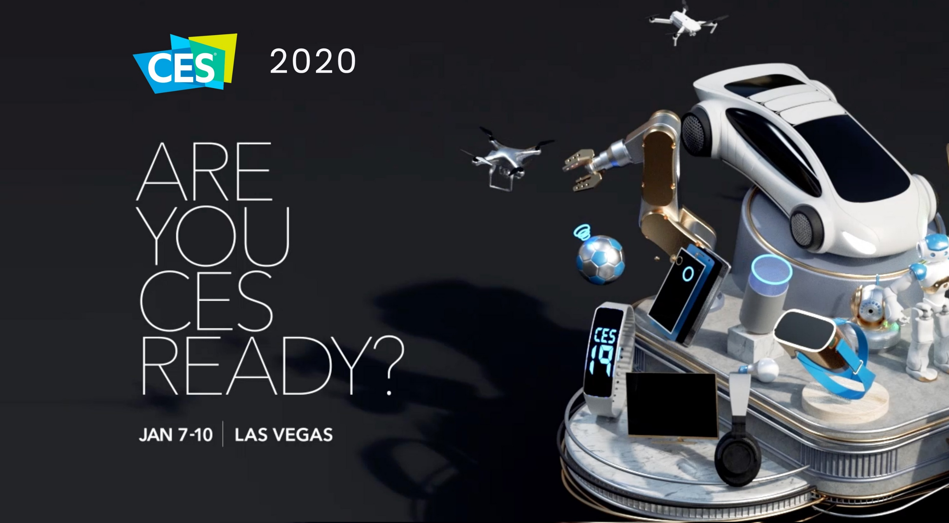
CES2020
기술동향보고서

Slide 2
분야별 분석

Slide 3
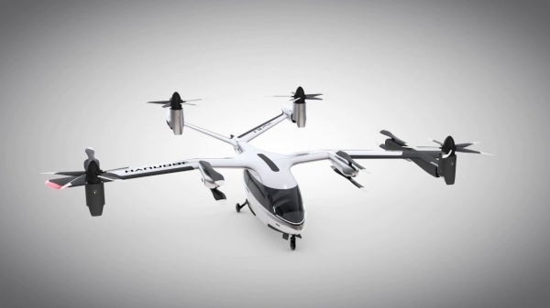
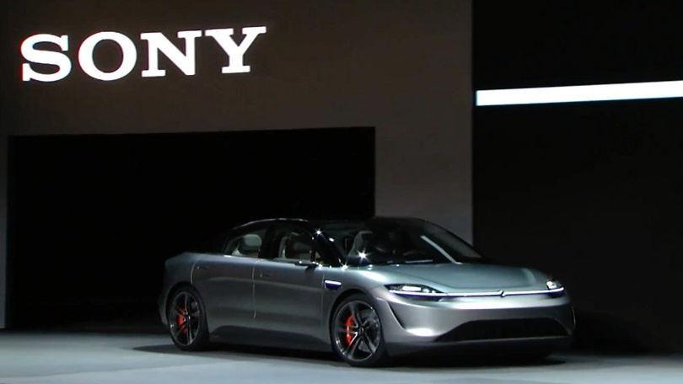
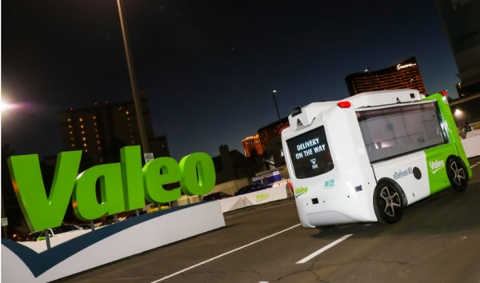
모빌리티
현대차+우버 플라잉카 ‘S-A1’
소니 전기자동차 ‘소니 비전-S’
발레오 무인 전기 배달로봇 ‘e딜리버4U’
2028년 상용화를 목표로 개발
활주로 없이 수직이착륙이 가능한 비행 택시
전기모터작동-배터리내장, 전기 추진 기반 수직이착륙(eVTOL) 기술 적용, 안전성 위해 예비모터 탑재, 보조배터리 필요
운항거리 100km, 5명 탑승 가능
CMOS 이미지센서 포함 33개 센서 탑재
솔리드 스테이트 라이다를 이용해 주변 사물과의 고정밀 거리 측정이 가능
중국 전자상거래 업체 머이턴왕과 협력 개발
시속 12km로 자율주행, 이동할 때 알고리즘과 센서 인식. 한번 이동할 때 최대 17개 음식 배달 가능. 최대 주행거리 100km
*전기항공기 개발중인 기업:
에어버스-롤스로이스-지멘스, 테슬라

Slide 4
E-모빌리티와 배터리
할리데이비슨
바이톤
LiBEST ‘flexible battery’
전기모터사이클
2021년부터 군산에서 생산계획
현존 플렉시블 배터리 가운데 단위 면적당 용량이 가장 높고 모든 구간이 안정적으로 굽혀지는 배터리

Slide 5
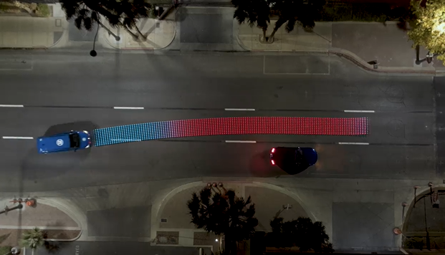
자율주행
ZF 자율주행시스템
전기차 시대로 변화하는 시대의 흐름에 따라 변속기로 유명한 업체인 ZF는 자동운전시스템용 전자제어유닛을 2024~2025년 시장에 투입할 계획
승용차는 레벨2 부분자율주행 적용, 상용차(트럭)는 레벨4 완전자율주행 적용하며 승용차보다 상용차용 자율 주행 시스템에 집중
-> 상용차는 고속도로 등 정해진 차선 내에서 달리는 경우가 많기 때문에 안정성과 효율성 측면에서 더 나을것으로 예상

Slide 6
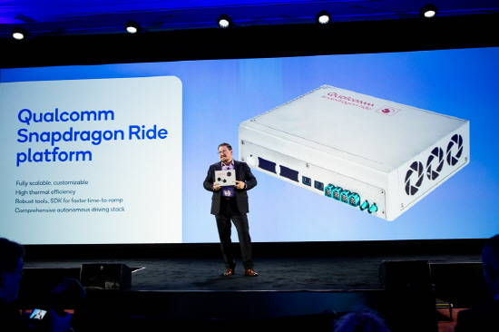
자율주행
퀄컴 자율주행 플랫폼 ‘스냅드래곤 라이드’
시스템온칩(SoC), 세이프티 가속기, 자율 스택 포함
ADAS에 초점, AI연산기능 1~2단계(ADAS) 수준인 30TOPS부터 4~5단계(자율주행)에 필요한 700TOPS까지 지원 가능
2020년 상반기 사전개발 착수, 2023년 적용계획
*ADAS: 첨단운전자보조시스템
*1TOPS: 초당 1조회 연산

Slide 7
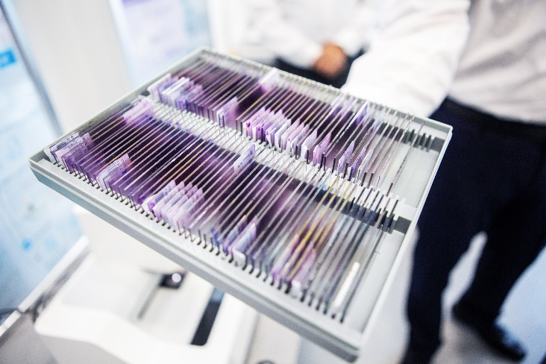
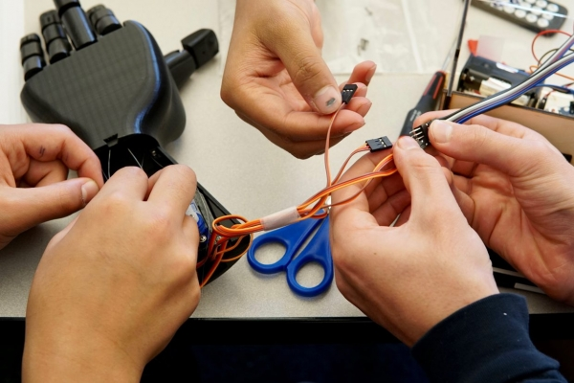
의료
보쉬 AI 세포 분석 디지털 현미경 ‘비바스코프’
브레인코 ‘AI 의수’
신체 세포의 디지털 현미경 세포 이미지를 만든 다음 머신러닝 알고리즘을 사용해 분석하여 30개 이상의 질병에 대해 15분 안에 진단 가능
전문 의료진이 부족한 지역에서 활용도가 높고
사람이 할 수 있는 실수를 줄일 수 있음
내장 배터리팩은 6시간 이상 사용 가능하고
클라우드에 저장된 데이터는 전세계 실험실과 공유 가능
올해 중반 출시 예정
환자의 뇌파 및 근육 신호로 작동하는 AI 기반 의수
소프트웨어를 사용해 의수에 다양한 제스처 교육
피아노 연주나 캘리그래피 작업도 가능
하반기 미국시장 출시 예정
*작년 타임지 100대 발명품 선정

Slide 8
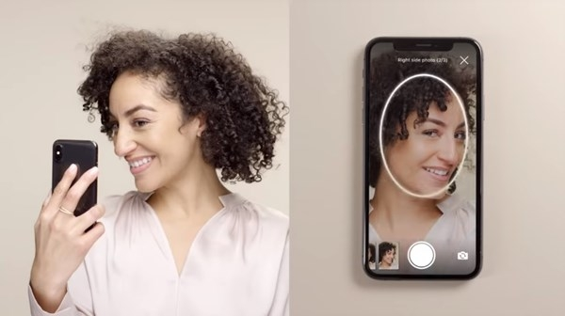
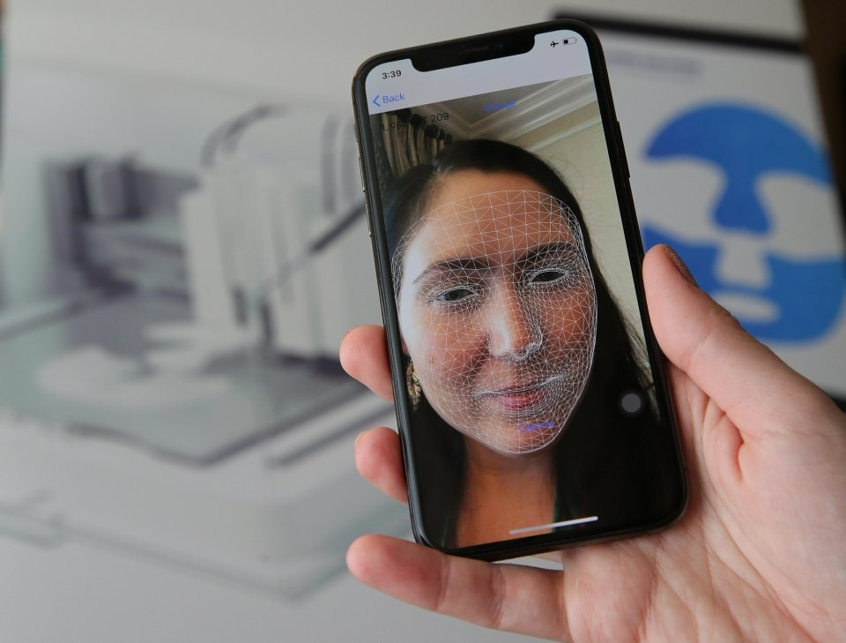
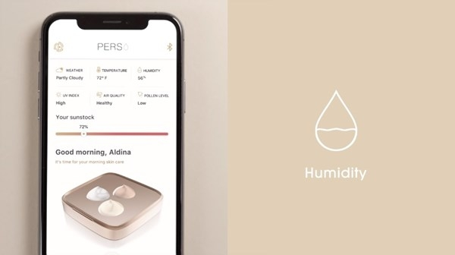
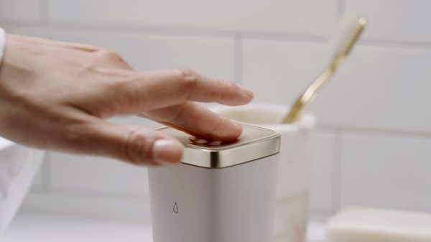
뷰티
로레알 AI 기반 화장품 디바이스 ‘페르소’
1단계: 사용자가 페르소 모바일 앱을 통해 얼굴 사진을 찍으면 인공지능을 활용해 사용자의 전반적인 피부 상태를 분석
2단계: 사용자의 피부 상태에 영향을 미치는 환경 조건(날씨,온도,자외선 등) 평가
3단계: 사용자가 퍼스널 옵션과 제형, 수분레벨 등을 선택
4단계: 데이터 취합 후 맞춤형 스킨케어 제품 조제
아모레퍼시픽 ‘3D 프린팅 마스크팩’
사람마다 다른 얼굴을 실시간으로 읽어내고,
이를 토대로 마스크팩 도안을 디자인
마스크팩 모양을 맞춤으로 디자인할 뿐만 아니라 스캔한 사용자의 피부 상태를 고려해
5분 안에 마스크팩을 출력

Slide 9
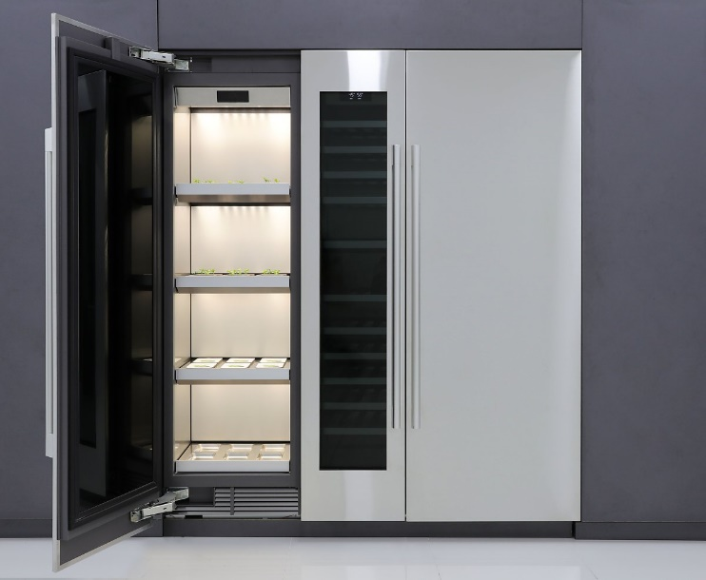
가전
LG 식물재배기
복잡한 채소 재배과정 대부분을 자동화하여 사용자가 식물재배기 내부의 선반에 일체형 씨앗 패키지를 넣고 문을 닫으면 자동으로 채소 재배가 시작됨. 사용자는 스마트폰을 통해 채소의 생장상태를 실시간으로 모니터링하고 식물재배기를 제어할 수 있음

Slide 10
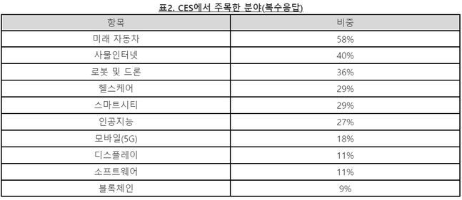
조사대상: CES2020 한국 참가기업 및 참관객 180명
가장 주목한 분야: 미래자동차(58%)
미래 자동차 관련 가장 혁신적인 기술: 자율주행,센서(31%)
향후 자동차 분야와 활발한 융합이 기대되는 분야: 빅데이터(38%)

Slide 11
기업별 분석

Slide 12
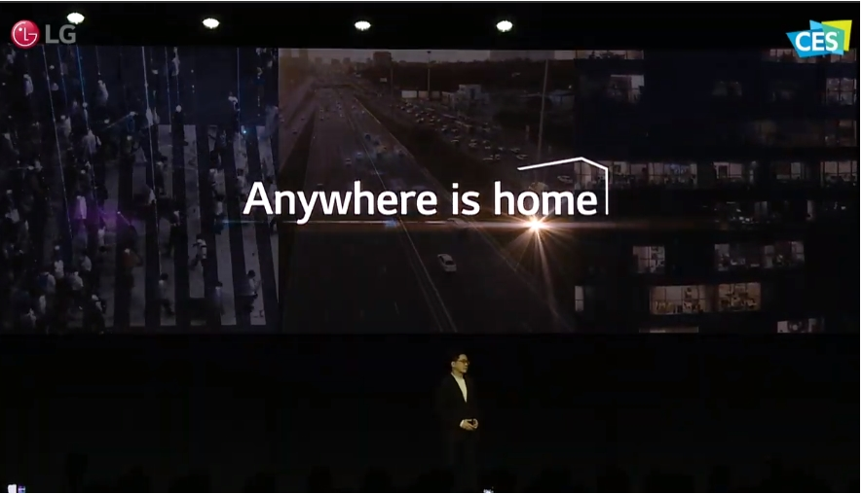
LG
인공지능의 발전단계
레벨1. 효율화
레벨2. 개인화
레벨3. 추론
레벨4. 탐구
현재 인공지능 기술을 1단계로 평가
Anywhere in home
어디서든 집처럼 지낼 수 있는 편리한 삶

Slide 13
LG
인공지능 발전단계
1단계
2단계
3단계
4단계
우리가 질문을 하면
그에 대한 답을 제시
ex)구글 어시스턴트 등 현재 많은 인공지능이 포함된 단계
개인정보를 토대로 추천
ex)사용자가 주스를 좋아한다는 데이터가 있으면, 사용자가 집에 돌아와 쉬고있을 때 주스를 드시지 않겠냐는 질문을 스스로 던지고 사용자의 대답에 따라 이 인공지능과 연결된 가전제품들이 알아서 바로 마실 수 있게 준비해 줌
사용자를 분석
ex)스트레스로 인해 잠을 잘 자지 못한 것 같으면 스트레스 해소에 도움이 되는 아침메뉴 추천
ex)추운날 따뜻한 커피를 마실경우 인공지능이 이를 인지하고 추운날이 되면 따뜻한 커피 추천
스스로 판단
ex)만약 사용자가 특정 온도에서 잠을 잘 자는것이 확인되면, 그 온도를 맞추기 위해 여러 행동을 함
ex)과거의 일을 기억하며 스스로 탐구

Slide 14
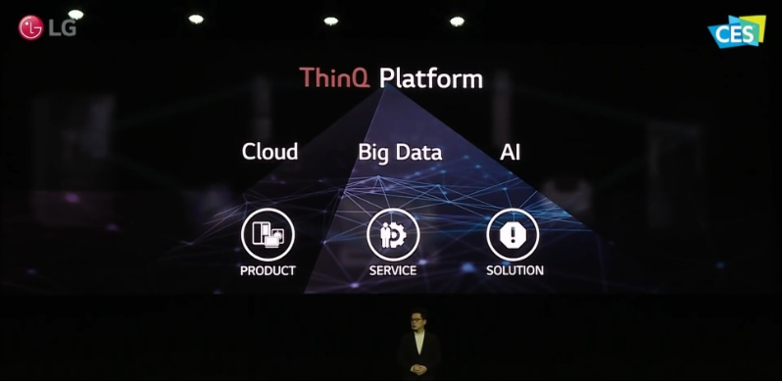
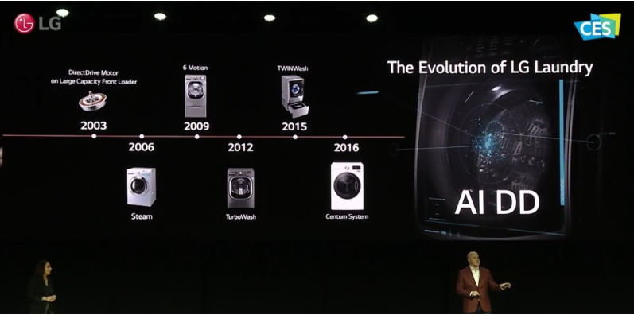
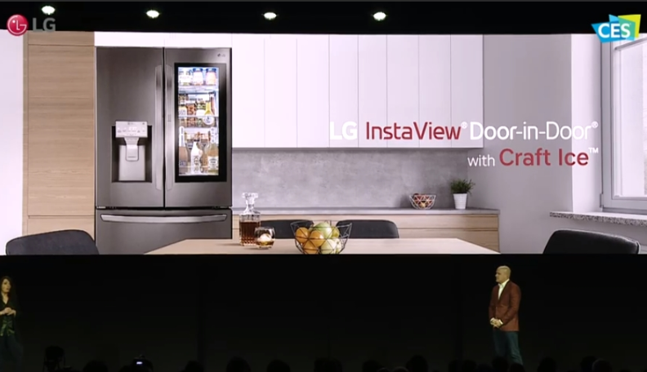
LG
트윈워시 씽큐 세탁기
AI DD모터를 탑재하여 세탁물의 무게를 감지한 후 인공지능이 약 2만개의 빅데이터를 활용해 의류 재질을 분석하여 최적의 세탁코스를 실행
세탁물을 넣은 다음 바로 시작버튼만 누르면 동작
인스타뷰 씽큐 냉장고
기존에 두드리면 냉장고 안의 식재료를 보여주는 기능을 넘어 재료를 확인해 요리방법을 추천하고 식재료가 떨어짐녀 사용자가 주문하도록 알려주는 스마트 냉장고
ThinQ

Slide 15

삼성
핵심 키워드 ‘경험’
향후 10년을 ‘경험의 시대’로 정의
빠르게 변하는 도시와 사회 속에서 개개인의 라이프스타일도 다양해지고 있다.
저마다의 라이프스타일을 가진 지금의 소비자들은
제품을 ‘소유’하는 것을 넘어 제품을 통해 편리함,
편안함, 기쁨 등 다양한 ‘경험’을 누리길 기대한다.
새로운 10년은 사람이 중심인 ‘경험의 시대’가 될 것
경험의 시대(the Age of Experience)
인간 중심 혁신 추구
인간 중심적, 개인 라이프스타일 최적화

Slide 16
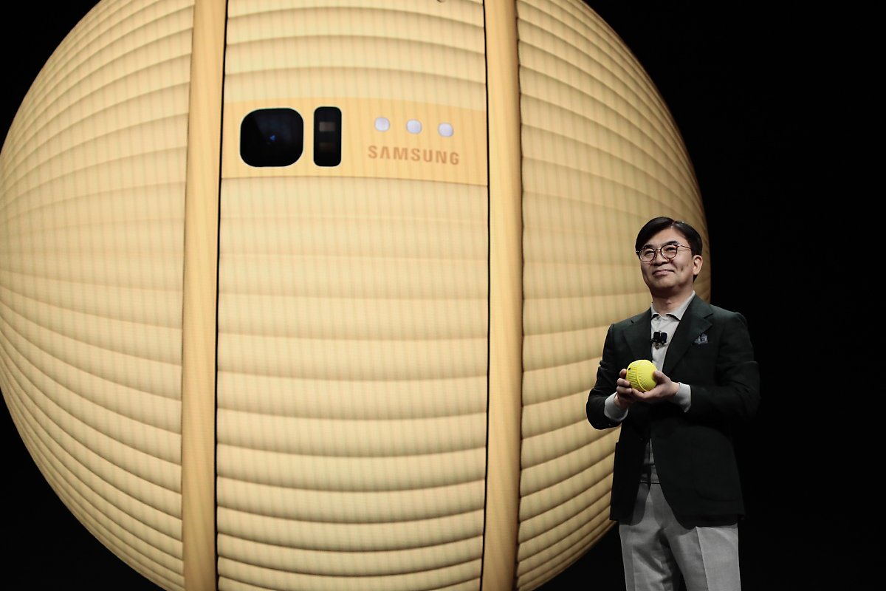
삼성
인공지능 기반의 공 모양 로봇으로 주인을 인식하여 반려동물처럼 따라다니며 명령을 수행
탑재된 카메라로 집안 모니터링, 스마트폰이나 TV 등 주요 기기와 연동해 홈케어 가능
‘온 디바이스 AI’ 기능을 탑재하여 데이터를 서버가 아닌 기기상에서 처리
기기 내에서 자체적으로 정보를 처리함으로써 해킹 등의 위협요소를 제거
삼성 지능형 컴퍼니언 로봇 ‘볼리’

Slide 17
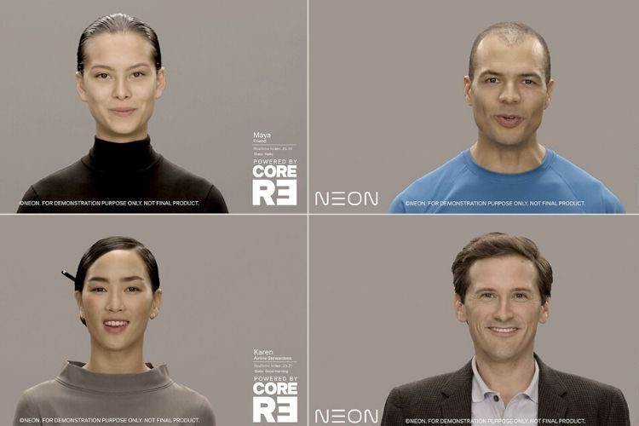
삼성
삼성 인공인간 ‘네온’
인공지능의 인간화, 인공인간
가상의 공간에 존재하는 수 명의 인물로,
수백만 가지의 표정과 여러 외국어를
구사할 수 있는 것이 특징

Slide 18
핵심기술 트렌드

Slide 19
5G

Slide 20
AI
AI의 소비자화

Slide 21
IoT
IoT
IoT
Internet of Things
Intelligence of Things

Slide 22
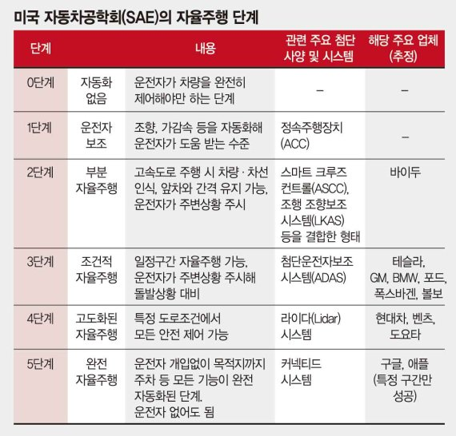
자율주행
2020년 주요 변화
비엔나 협약 개정
제도 변화 시작
고속도로 정밀지도
레벨3 가시화
자율주행 셔틀 서비스
센서의 진화
벨로다인, 콰너지, 이노비즈 등
발레오, 보쉬
국내업체: SOS랩, 카네비컴
라이다 센서
레이더 센서
열화상 카메라
비트센싱 - 트래픽 레이더

Slide 23
Transportation
차세대 교통: 플라잉카
다양한 자율주행 차량
현대-우버
벨
자율주행 셔틀
자율주행 택시
자율주행 배송 서비스

Slide 24
SVOD
Netflix
피콕
Youtube
키비

Slide 25
MR

Slide 26
Digital health
올해 참여업체 수 지난해 대비 20% 이상 증가

Slide 27
Robots
임무형 시스템
소셜 로봇
인간이 정해놓은 작업 순서대로 수행
사회생활을 함께 영위

Slide 28
참고
'가볍게 읽는' CES 2020 주목할 만한 발표 기술 15선
http://www.thelec.kr/news/articleView.html?idxno=4678
올해 IT 트렌드가 보인다, CES 2020 총 정리
http://news.appstory.co.kr/plan12710
CES 참가한 韓 기업 '미래차' 주목…"현대차·LG전자 인상 깊어“
http://news.naver.com/main/read.nhn?mode=LSD&mid=sec&sid1=001&oid=119&aid=0002376847
경기도, CES에서 자율주행 기술 선보여
http://www.kgnews.co.kr/news/articleView.html?idxno=572551
91. 자율주행차 - 11. ZF의 전략으로 본 자율주행기술의 현재
http://www.global-autonews.com/bbs/board.php?bo_table=bd_028&wr_id=96
CES 2020 동향보기
https://www.g.camp/1108
CES 2020 참관기
https://www.eugenefn.com/common/files/amail//20200115_B2510_leejaeil_624.pdf
https://ee.kookmin.ac.kr/community/board/notice/882
https://ee.kookmin.ac.kr/community/board/notice/878
CES 2020 특집1탄! 삼성전자의 CES 키노트, 지능형 로봇 볼리?
https://blog.naver.com/mchoi0602/221763282089
CES 2020 특집2탄, LG 프레스 컨퍼런스! 인공지능 발전단계 제시
https://blog.naver.com/mchoi0602/221765801511
삼성전자가 열어갈 미래는? CES 2020 키노트 요약정리
http://sec-story.com/221765557633
CES 2020 LG 프레스 컨퍼런스 – 인공지능으로 업그레이드된 新가전
http://gamsungit.com/221762398966
[CES 2020]LG 이어 삼성도 ‘식물재배기’ 공개..“누가 상추 잘 키울까”
https://www.edaily.co.kr/news/read?newsId=01361206625635752&mediaCodeNo=257
CES: These are the consumer tech trends to watch for 2020 and beyond, according to show organizers
https://www.geekwire.com/2020/ces-tech-trends-watch-2020-beyond-according-show-organizers/
[CES 2020] 주목해야 할 미래 기술 트렌드 6가지
https://www.wired.kr/news/articleView.html?idxno=729
https://www.kipost.net/news/articleView.html?idxno=202440

